Slide 1
EXPOSICIÓN FINAL · INGENIERÍA DE SOFTWARE II
SolarPuesto
V1.0
Calculadora de potencia y material fotovoltaico para puestos de comercio informal
De la lista de aparatos al sistema solar exacto: paneles, batería, inversor,
controlador, guía de instalación y presupuesto en pesos colombianos.
Heyner Alberto Aldana Herrera · Docente: Miguel Antonio Urbano Silva
Ingeniería de Software II — Programa de Ingeniería de Software · 06/11/2026
Notes:
Buenos días. Presento la exposición final de SolarPuesto V1.0, el proyecto integrador de Ingeniería de Software II. SolarPuesto es una calculadora de potencia y material fotovoltaico pensada para puestos de comercio informal y pequeños negocios: convierte la lista de aparatos del puesto en el sistema solar exacto que hay que comprar. En esta sesión recorreré el problema, la solución, el modelo matemático, la arquitectura, la metodología, las pruebas y los entregables. Cierro con las cifras: 113 de 113 pruebas en verde, cinco casos de referencia verificados, cero datos enviados a servidores y alineación con el ODS 7.

Slide 2
RUTA DE LA EXPOSICIÓN
☀
Agenda
Seis bloques, del problema al cierre
01
El problema y la oportunidad
02
Qué es SolarPuesto
Informalidad, decisión a ojo, radiación solar y ODS 7.
Objetivo, alcance del MVP, requisitos RF y RFN.
03
El modelo matemático
04
Arquitectura y la aplicación
Uso real, cinco fórmulas y el techo de precio asequible.
Stack, capas, módulos puros y las cinco pestañas.
05
Metodología y cronograma
06
Pruebas, resultados y cierre
XP + TDD, 12 semanas, actas e hitos M1 a M5.
113/113, DEF-01, entregables, impacto y trabajo futuro.
Criterio de la exposición: cada afirmación se apoya en un entregable, una prueba o una captura verificable del repositorio.
SolarPuesto V1.0 · Exposición final · Ingeniería de Software II (XP – TDD) · 06/11/2026
02 / 26
Notes:
La exposición está organizada en seis bloques. Primero contextualizo el problema energético del comercio informal y la oportunidad solar. Segundo, defino el producto, su alcance y sus requisitos. Tercero, explico el modelo matemático con detalle, porque es el corazón técnico del proyecto. Cuarto, muestro la arquitectura y recorro la aplicación. Quinto, explico cómo se trabajó con XP y TDD y el cronograma de 12 semanas. Sexto, presento los resultados de pruebas, los entregables, el impacto y el trabajo futuro. Todas las cifras que verán están trazadas a documentos, pruebas automatizadas o capturas.

Slide 3
BLOQUE 1 · CONTEXTO
☀
El problema
Cuándo la energía de un puesto se decide a ojo
~56 %
4 – 5 h
Miles de
millones
0
del empleo en Colombia es informal
de horas sol pico al día
en pérdidas no técnicas de energía al año
formación técnica exigida al usuario
DANE
Neiva: 4,5 h · Atlas IDEAM
Superservicios / XM
RFN-01 y RFN-02
Cómo se decide hoy
La barrera central
El puesto se arma por partes: licuadora, luz, datáfono, celular.
«El comerciante no sabe cuánta energía necesita ni qué comprar.»
Paneles y baterías se compran «a ojo» o copiando al vecino.
Conexiones ilegales o generadores ruidosos y contaminantes.
No hay una herramienta que traduzca potencia de etiqueta, tiempo de uso y horario en una lista concreta de material.
Sobredimensionar gasta de más; quedarse corto apaga el puesto.
El error aparece cuando el equipo ya está comprado.
Oportunidad: reemplazar la intuición por un cálculo reproducible, dimensionado por uso real y expresado en español claro.
SolarPuesto V1.0 · Exposición final · Ingeniería de Software II (XP – TDD) · 06/11/2026
03 / 26
Notes:
El punto de partida es un problema concreto. Según el DANE, cerca del 56 % del empleo en Colombia es informal, y esos puestos necesitan refrigerar, iluminar y cobrar con datáfono. Muchos dependen de conexiones eléctricas ilegales o de generadores ruidosos; las pérdidas no técnicas del sistema se cuentan en miles de millones de pesos al año según Superservicios y XM. Al mismo tiempo, la zona tiene un recurso excelente: entre 4 y 5 horas sol pico diarias, 4,5 en Neiva según el Atlas IDEAM. El problema no es la falta de sol, sino la falta de cálculo: el sistema se compra por intuición y el error aparece cuando ya se pagó. SolarPuesto ataca exactamente ese punto.

Slide 4
BLOQUE 1 · CONTEXTO
☀
La oportunidad: ODS 7
Energía asequible y no contaminante para el pequeño negocio
ODS 7
Meta 7.1
Acceso universal a servicios energéticos asequibles, fiables y modernos.
Energía asequible
y no contaminante
Meta 7.2
Aumentar sustancialmente la cuota de energías renovables en el consumo final.
Sustituye una necesidad energética insatisfecha por una solución fotovoltaica limpia, asequible y propia del pequeño negocio.
Meta 7.b
Ampliar infraestructura y tecnología para servicios energéticos sostenibles.
Por qué aquí y por qué ahora
Alta radiación: 4,5 HSP en Neiva; el recurso está disponible donde está el puesto.
«El sol no envía factura»: el sistema se paga con el ahorro y elimina el combustible del generador.
Sin humo, sin ruido y sin depender de una conexión ilegal ni de la red en la calle.
SolarPuesto V1.0 · Exposición final · Ingeniería de Software II (XP – TDD) · 06/11/2026
04 / 26
Notes:
El proyecto se inscribe explícitamente en el ODS 7 y en tres de sus metas: 7.1 de acceso universal, 7.2 de renovables y 7.b de infraestructura y tecnología. La justificación técnica es que en Neiva hay 4,5 horas sol pico, un recurso excelente para un sistema autónomo pequeño. La justificación económica es que el sol no envía factura y el sistema se paga con el ahorro frente a un generador o una conexión improvisada. Y la justificación social es que el beneficiario es un vendedor sin formación técnica que usa el celular.

Slide 5
BLOQUE 2 · PRODUCTO
☀
Qué es SolarPuesto
Una calculadora, no un instalador ni una tienda
Calculadora de potencia y material para puestos de comercio informal: convierte la lista de aparatos en un dimensionamiento solar y un presupuesto referencial.
ENTRADA
CÁLCULO
SALIDA
Aparatos: nombre, cantidad, potencia W, tipo de uso y horario. Más 7 parámetros configurables.
›
P(W), E(Wh/día), consumo nocturno y cinco fórmulas de material. Módulos puros y verificables.
›
Paneles, banco, inversor, controlador, desglose, garantía, guía de instalación y presupuesto en COP.
SIN SOLARPUESTO
CON SOLARPUESTO
Se compra por intuición o por imitación
Se calcula con la potencia y el uso reales
No se sabe si la batería aguanta la noche
El consumo nocturno se calcula aparte
El material se compra en varias rondas
Dimensionamiento y presupuesto salen juntos
El error se descubre cuando el puesto se apaga
El error se detecta antes de comprar
A quién va dirigida
Qué NO hace
Vendedor/a · Instalador · Docente o evaluador · Estudiante
No reemplaza al electricista, no certifica (RETIE), no es cotización ni mide aparatos.
SolarPuesto V1.0 · Exposición final · Ingeniería de Software II (XP – TDD) · 06/11/2026
05 / 26
Notes:
SolarPuesto es una calculadora, y esa precisión importa: no vende, no instala y no certifica. La entrada es la tabla de aparatos del puesto con su potencia de etiqueta, cantidad, tipo de uso y horario, más siete parámetros configurables. El cálculo produce potencia instalada, energía diaria, consumo nocturno y el material. La salida incluye además desglose por aparato, una garantía del dimensionamiento en lenguaje llano, una guía de instalación personalizada y un presupuesto en pesos. La tabla comparativa resume el cambio: se pasa de la intuición a un cálculo reproducible, y el error se detecta antes de comprar. Los límites también son parte del resultado: no sustituye al electricista ni al RETIE, no es una cotización y no mide los aparatos.

Slide 6
BLOQUE 2 · PRODUCTO
☀
Objetivo, alcance e historias de usuario
Del Acta 001 al MVP aprobado en el Acta 002 (M1)
Objetivo del producto
Objetivos del MVP
App con tabla de aparatos que calcula potencia total (W) y energía diaria (Wh) a cubrir con un sistema autónomo solar: panel, batería e inversor, usable por un vendedor sin formación técnica en su celular.
Derivados de RF-01…RF-07 y HU-01…HU-05.
Registrar (CRUD), calcular, dimensionar, mostrar y guiar.
Responder en menos de 2 s y validar entradas.
ID
HISTORIA DE USUARIO (XP)
HU-01
Registrar los aparatos del puesto para saber cuánta energía necesito.
HU-02
Que el sistema calcule automáticamente potencia total y energía diaria.
HU-03
Que me sugiera cuántos paneles, baterías y qué inversor comprar.
HU-04
Ver el resultado de forma clara e imprimible.
HU-05
Leer una guía sencilla de instalación y manejo seguro.
Alcance y límites declarados
Alcance: tabla CRUD + P(W) + E(Wh/día) + paneles, batería e inversor + guía mínima. Límites: sin backend, sin autenticación, sin cotización real, sin calibres definitivos, sin certificación RETIE.
SolarPuesto V1.0 · Exposición final · Ingeniería de Software II (XP – TDD) · 06/11/2026
06 / 26
Notes:
El objetivo del producto quedó fijado desde el Acta 001: una app con tabla de aparatos que calcule potencia y energía diaria y dimensione un sistema autónomo solar, usable por un vendedor sin formación técnica en su celular. Conviene ser preciso: en la documentación no existe una sección formal de objetivo general y objetivos específicos; lo que hay son el objetivo del producto, los requisitos RF-01 a RF-07 y las cinco historias de usuario XP. Por eso presento los objetivos del MVP derivados de esas fuentes, sin inventar texto nuevo. El alcance aprobado en el Acta 002, hito M1, es tabla CRUD, cálculo de potencia y energía, dimensionamiento básico y guía mínima.

Slide 7
BLOQUE 2 · PRODUCTO
☀
Requisitos funcionales
RF-01 a RF-07 aprobados en el Acta 002 / hito M1
ID
REQUISITO
MÓDULO
PRIORIDAD
SE CUMPLE EN
RF-01
Registrar, editar y eliminar aparatos en la tabla de carga
Tabla de entrada
Alta
1. Carga
RF-02
Calcular potencia instalada P(W) = Σ(potencia × cantidad)
Cálculo
Alta
2. Resultado
RF-03
Calcular energía diaria E(Wh/día) = Σ(P × cantidad × horas)
Cálculo
Alta
2. Resultado
RF-04
Dimensionar paneles (HSP, eficiencia), batería (Ah, DOD) e inversor (W)
Material
Alta
2. Resultado
RF-05
Aplicar parámetros configurables: HSP, eficiencia y margen
Material
Alta
2. Resultado
RF-06
Presentar resultado legible y en formato imprimible / exportable
Reporte
Media
2. Resultado
RF-07
Mostrar instructivo de instalación y manipulación con ejemplos
Guía
Media
3. Guía
Trazabilidad: cada RF se verifica con pruebas unitarias, de componentes y de caja negra; el Informe de Pruebas mapea U-01…U-10, F-01…F-07 y V-01…V-07 contra los 113 casos.
SolarPuesto V1.0 · Exposición final · Ingeniería de Software II (XP – TDD) · 06/11/2026
07 / 26
Notes:
Los siete requisitos funcionales se aprobaron en el Acta 002, que cerró el hito M1. Los cuatro primeros son de prioridad alta: CRUD de la tabla, potencia instalada, energía diaria y dimensionamiento del material. RF-05 añade los parámetros configurables, RF-06 el resultado imprimible y RF-07 la guía de instalación. La última columna muestra dónde se materializa cada uno dentro de las pestañas de la aplicación. La trazabilidad es completa: el Informe de Pruebas mapea los escenarios U, F y V del Plan de Pruebas contra casos concretos de la suite.

Slide 8
BLOQUE 2 · PRODUCTO
☀
Requisitos no funcionales y validaciones
Calidad, usabilidad y seguridad de los datos de entrada
ID
CATEGORÍA
REQUISITO
ID
REGLA DE VALIDACIÓN
RFN-01
Usabilidad
Español simple, sin formación técnica
V-01
Nombre obligatorio y único (normaliza tildes, mayúsculas, espacios)
RFN-02
Portabilidad
Computador y móvil, solo navegador
V-02
Cantidad entera ≥ 1
RFN-03
Rendimiento
Respuesta inmediata (< 2 s)
V-03
Potencia > 0 W
RFN-04
Fiabilidad
Validación estricta de entradas
V-04
Por usos: minutos > 0 y usos/día ≥ 1
RFN-05
Seguridad
Sin datos personales; localStorage
V-05
Continuo: 0 < horas ≤ 24
RFN-06
Mantenibilidad
Código modular y documentado con XP/TDD
V-06
Refrigeración: ciclo entre 20 % y 60 %
V-07
Uso total ≤ 24 h al día
RFN-04 en la práctica
Los campos inválidos se marcan en rojo, se agrupa un resumen de errores por fila y por campo, y el botón Calcular resultado queda bloqueado hasta corregirlos.
SolarPuesto V1.0 · Exposición final · Ingeniería de Software II (XP – TDD) · 06/11/2026
08 / 26
Notes:
Los seis requisitos no funcionales cubren usabilidad, portabilidad, rendimiento, fiabilidad, seguridad y mantenibilidad. Dos decisiones de diseño sostienen casi todo: primero, la lógica de cálculo no importa React, lo que permite probarla al 100 % con TDD; segundo, no hay servidor ni datos personales, todo queda en localStorage. A la derecha están las siete reglas de validación V-01 a V-07. La más visible para el usuario es la V-01, que normaliza tildes, mayúsculas y espacios para detectar nombres repetidos. RFN-04 se materializa en el resumen de errores por fila y campo que bloquea el cálculo, y que quedó capturado en la evidencia 09.

Slide 9
BLOQUE 3 · MODELO MATEMÁTICO
☀
Uso real y energía diaria
La corrección D-01: la cantidad se aplica una sola vez
POR USOS
CONTINUO
REFRIGERACIÓN
h = (min × usos) ÷ 60
h = horas encendido
h = horas × (ciclo ÷ 100)
Licuadora 550 W · 2 min × 55 usos → 1,83 h
Foco LED 45 W · 6 h → 6 h
Nevera 90 W · 12 h × 35 % → 4,2 h
D-01 · El error corregido
Cuatro magnitudes de salida
Antes 4.033 Wh → Después 2.016,67 Wh
P(W) = Σ (P_nom × cantidad)
E(Wh/día) = Σ (P_nom × cantidad × h)
P_pico = máx (P_nom × cantidad)
E_noche = Σ de filas con horario noche / ambos
El modelo inicial multiplicaba la cantidad dos veces (horas y potencia), elevando la energía al cuadrado de la cantidad. El código vigente aplica la cantidad una sola vez, sobre la potencia.
Por qué el horario cambia el resultado, no el total
Un aparato de noche consume lo mismo que de día, pero el panel no puede cubrirlo en ese momento. Por eso la aplicación calcula el consumo nocturno por separado: esa energía debe estar disponible en la batería cuando no hay sol. Es la frase literal «lo cubre la batería» que aparece en el tercer KPI.
SolarPuesto V1.0 · Exposición final · Ingeniería de Software II (XP – TDD) · 06/11/2026
09 / 26
Notes:
El modelo matemático empieza por algo que suele pasarse por alto: las horas efectivas por unidad. Hay tres tipos de uso. Por usos, minutos por uso por cantidad de usos sobre 60. Continuo, las horas encendido. Refrigeración, las horas conectadas por el ciclo de trabajo, con 35 % por defecto y un rango válido de 20 a 60 %. Aquí está la corrección más importante del proyecto, D-01: el documento de diseño multiplicaba la cantidad también dentro de las horas, así que dos licuadoras daban 4.033 Wh en vez de 2.016,67. El código vigente aplica la cantidad una sola vez sobre la potencia. De ahí salen cuatro magnitudes: potencia instalada, energía diaria, potencia pico y consumo nocturno. El horario no cambia el total del día, cambia quién debe cubrir esa energía: el panel o la batería.

Slide 10
BLOQUE 3 · MODELO MATEMÁTICO
☀
Las cinco fórmulas de dimensionamiento
Parámetros por defecto vigentes: 24 V, 450 Wp, 4,5 HSP
1 · PANELES
Los 7 parámetros configurables
Wp = (E_día ÷ HSP) × (1 ÷ η) × (1 + m)
PARÁMETRO
DEFECTO
RANGO
N = ⌈ Wp ÷ W_panel ⌉ · redondeo hacia arriba
HSP
4,5 h
1 – 8
2 · BATERÍA
Ah = (E_día × (1 + m)) ÷ (V_banco × DOD)
Eficiencia
0,80
0,20 – 1,00
Usa la energía del día completo, no solo la noche
Margen
25 %
0 – 100 %
3 · INVERSOR
Tensión banco
24 V
12 – 48 V
W_inv = 1,25 × máx(P_pico, P_instalada)
Margen del 25 % para arranque de motores
DOD
50 %
10 – 90 %
4 · CONTROLADOR
Potencia panel
450 Wp
50 – 550 Wp
A = 1,25 × (N × W_panel) ÷ V_banco
Voltaje panel
24 V
12 – 48 V
Se redondea al amperaje comercial siguiente
Amperajes comerciales: 10, 20, 30, 40, 50, 60, 80 y 100 A. D-06 añadió el voltaje de trabajo del panel; D-07 migró el banco de 12 V a 24 V.
5 · GARANTÍA
W_panel × N × HSP ≥ E_día × (1 + m)
Los paneles recargan el banco dentro de las HSP
SolarPuesto V1.0 · Exposición final · Ingeniería de Software II (XP – TDD) · 06/11/2026
10 / 26
Notes:
Con la energía diaria calculada entran las cinco fórmulas. Wp requeridos dividen la energía entre las horas sol pico, corrigen por eficiencia y aplican el margen; el número de paneles se redondea hacia arriba porque se compran completos. El banco en amperios-hora usa la energía del día completo, el margen, la tensión y la profundidad de descarga. El inversor aplica 1,25 sobre la mayor entre potencia pico e instalada; por eso el caso de jugos da 794 W y no los 688 W que daría solo el pico. El controlador calcula la corriente del arreglo y la redondea al amperaje comercial inmediato. Y la garantía comprueba que los paneles recargan el banco dentro de las HSP. A la derecha están los siete parámetros con sus valores vigentes; dos cambios de diseño importantes son D-06, que añadió el voltaje de trabajo del panel, y D-07, que pasó el banco de 12 a 24 voltios para hacerlo compatible con un panel de 450 Wp.

Slide 11
BLOQUE 3 · MODELO MATEMÁTICO
☀
Caso desarrollado: Puesto de jugos
El ejemplo verificable que se carga con un clic
APARATO
POTENCIA
USO
WH/DÍA
1
Wp = (1.408,33 ÷ 4,5) ÷ 0,80 × 1,25 ≈ 489 → 2 × 450 Wp
Licuadora
1 × 550 W
2 min × 55 usos
1.008,33
Lámpara LED
2 × 10 W
5 h · noche
100,00
2
Ah = (1.408,33 × 1,25) ÷ (24 × 0,50) ≈ 146,7 → 147 Ah
Datáfono
1 × 15 W
3 h · día
45,00
Celular
1 × 10 W
30 min × 3
15,00
3
Inversor = 1,25 × 635 = 793,75 → ≥ 794 W
Radio
1 × 40 W
6 h · ambos
240,00
635 W · 1.408,33 Wh/día · 340 Wh nocturnos
Licuadora = 71,6 % del consumo del puesto
4
Controlador = (1,25 × 900) ÷ 24 = 46,9 A → ≥ 50 A
Presupuesto estimado
$5.769.120 COP
Resultado final
2 × 450 Wp · 24 V / 147 Ah / DOD 50 %
≥ 794 W · ≥ 50 A · 8 grupos de costo
SolarPuesto V1.0 · Exposición final · Ingeniería de Software II (XP – TDD) · 06/11/2026
11 / 26
Notes:
Este es el caso que mejor resume el proyecto y que cualquiera puede reproducir cargando el botón Puesto de jugos. Cinco aparatos, 635 W instalados, 1.408,33 Wh al día y 340 Wh nocturnos. La licuadora, aunque solo se usa 110 minutos, concentra el 71,6 % del consumo: ese dato es exactamente el tipo de hallazgo que la intuición no ve. A la derecha está la cadena completa de dimensionamiento con la aritmética real: 489 Wp requeridos que se redondean a dos paneles de 450, 146,7 Ah que se muestran como 147, un inversor de al menos 794 W y un controlador de 50 A. El presupuesto referencial es 5.769.120 pesos. Si al cargar el ejemplo sale esta ficha, la aplicación está funcionando correctamente.

Slide 12
BLOQUE 3 · MODELO MATEMÁTICO
☀
Los cinco casos de referencia
Acta 002 · valores exactos fijados en la ficha ESPERADO de formulas.test.js
CASO
P (W)
E (WH/DÍA)
NOCHE
PANELES
AH
INV. W
CTRL.
PRESUPUESTO COP
Puesto de jugos
635
1.408,33
340
2 × 450
147
794
50 A
$5.769.120
Luces LED + datáfono
125
760,00
640
1 × 450
79
157
30 A
$2.894.880
Refrigerador pequeño
125
558,00
498
1 × 450
58
157
30 A
$2.663.040
Puesto mixto
645
1.471,67
460
2 × 450
153
807
50 A
$5.847.840
Puesto de fritura
1.295
2.845,00
100
3 × 450
296
1.619
80 A
$10.078.080
Cómo se usan
Son cinco botones cargables y editables en la pestaña 1: el ejemplo es punto de partida, no una camisa de fuerza.
Cubren jornadas diurnas, nocturnas, refrigeración, mixtas y de alto consumo (fritura, 1.295 W).
Valores con DEFAULTS vigentes a 24 V; el rango de presupuesto va de $2,66 M a $10,08 M COP.
SolarPuesto V1.0 · Exposición final · Ingeniería de Software II (XP – TDD) · 06/11/2026
12 / 26
Notes:
El Acta 002 definió cinco casos de referencia y el Compromiso 2 del Acta 005 fijó sus siete magnitudes exactas en una ficha ESPERADO dentro de formulas.test.js, con pruebas de valor exacto. La tabla muestra todos con los parámetros vigentes a 24 V. Van desde el puesto nocturno pequeño de 125 W hasta la fritura de 1.295 W y 2.845 Wh diarios, que exige tres paneles, 296 Ah y un inversor de 1.619 W. Los presupuestos referenciales van de 2,66 a 10,08 millones de pesos. En la aplicación estos cinco casos son botones cargables y editables en la primera pestaña, lo que permite pasar de un ejemplo a un puesto real en minutos.

Slide 13
BLOQUE 3 · MODELO MATEMÁTICO
☀
La sexta dimensión: precio asequible
Del «qué comprar» al «qué se puede pagar»: capacidad de pago del comercio informal
6 · COSTO REFERENCIAL
Parámetros declarados (editables)
C_k = Σ_j p_j · q_j(k)
PARÁMETRO
VALOR
UNIDAD
8 grupos de Presupuesto.jsx; q_j = N, Ah, W_inv, A_ctrl y Wp total
Y · ingreso
1.200.000
COP/mes
7 · AHORRO MENSUAL
A_m = 30 · c_e · E_k + g
φ · capacidad
10 %
del ingreso
E_k en kWh/día; energía y combustible que se dejan de pagar
i · interés
1,5 %
mensual
8 · CUOTA (FRANCESA)
n · plazo
36
meses
Q_k = C_k · i(1+i)^n ÷ ((1+i)^n − 1)
Amortización francesa; f(1,5 %; 36 meses) = 0,036152
c_e · energía
900
COP/kWh
9 · TECHO DE PRECIO
g · generador
45.000
COP/mes
IA_k = (Q_k − A_m) ÷ (φ·Y) ≤ 1
φ·Y · cuota tope
120.000
COP/mes
⇔ C_k ≤ C_aseq = (φ·Y + A_m) ÷ f · techo propio de cada caso
Parámetros declarados y editables (referencia, no cifra oficial). V1.0 entrega el presupuesto referencial, sin IVA ni obra real; la asequibilidad se añade aquí como ampliación analítica del modelo.
10 · MEJOR CONFIGURACIÓN
C* = mín_θ { C_k : (1)–(5) ∧ IA ≤ 1 }
θ = W_panel, V_bat, DOD, N, Ah, W_inv, A_ctrl · T_rec = C* ÷ A_m
SolarPuesto V1.0 · Exposición final · Ingeniería de Software II (XP – TDD) · 06/11/2026
13 / 26

Slide 14
BLOQUE 3 · MODELO MATEMÁTICO
☀
Los mejores precios asequibles
Acta 002 · E_k en kWh/día; C y ΔC en millones de COP; A_m y Q* en miles de COP/mes
CASO
E_k
C₀ (M COP)
C* (M COP)
ΔC (M COP)
A_m (k)
Q* (k)
IA₀→IA*
VEREDICTO
Puesto de jugos
1,41
5,77
4,43
1,34
83
160
1,05→0,64
SÍ · 550 Wp
Luces LED + datáfono
0,76
2,89
2,89
0,00
66
105
0,33
SÍ · 450 Wp
Refrigerador pequeño
0,56
2,66
2,66
0,00
60
96
0,30
SÍ · 450 Wp
Puesto mixto
1,47
5,85
4,51
1,34
85
163
1,06→0,65
SÍ · 550 Wp
Puesto de fritura
2,85
10,08
8,92
1,16
122
322
2,02→1,67
NO · fases
Cómo se lee: del precio al bolsillo
Con 450 Wp solo 2 de 5 entran en el techo C_aseq ($4,98 M – $6,69 M); jugos y mixto lo superan ~5 %.
Minimizar sobre W_panel {450, 550} (RF-05) baja hasta 23,2 % sin violar (1)–(5): 2→1 panel, 50→30 A.
Mejor precio: $2.663.040 (nevera, IA 0,30). Fritura se escalona: F1 esencial $2.670.080 con IA 0,33.
SolarPuesto V1.0 · Exposición final · Ingeniería de Software II (XP – TDD) · 06/11/2026
14 / 26

Slide 15
BLOQUE 4 · CONSTRUCCIÓN
☀
Arquitectura y stack tecnológico
SPA por capas con módulos de cálculo puros, sin servidor
PRESENTACIÓN · React
React
Vite
Inicio · Carga · Resultado · Guía · Presupuesto
18.3.1
5.4.21
▼
DOMINIO · JavaScript puro
Vitest
RTL
formulas.js · validaciones.js · casos.js · manual.js
2.1.9
16.0.1
▼
DATOS · localStorage
almacen.js · clave solarpuesto:v1 · migración 12 V → 24 V
jsdom
Node
25
24.13.1
La regla que hace posible TDD
La lógica de lib/ NO importa React: es 100 % testeable de forma aislada.
Los componentes solo llaman a dimensionar(aparatos, parámetros).
La persistencia está encapsulada: se podría migrar a IndexedDB o a una API sin tocar una sola fórmula.
Inter / Segoe UI
localStorage
tipografía
RFN-05
Build: 43 módulos · 936 ms · paquete estático
SolarPuesto V1.0 · Exposición final · Ingeniería de Software II (XP – TDD) · 06/11/2026
15 / 26
Notes:
La arquitectura es una SPA por capas orientada al dominio. Arriba, los componentes React de las cinco vistas. En el centro, módulos JavaScript puros sin ninguna importación de React: formulas, validaciones, casos, guía y manual. Abajo, una capa de datos encapsulada en almacen.js sobre localStorage, con la clave solarpuesto:v1 y una migración automática de 12 a 24 voltios que no pierde la tabla guardada. Esa separación es la que permite TDD real: la lógica se prueba aislada, sin DOM. El stack es React 18.3.1, Vite 5.4.21, Vitest 2.1.9, React Testing Library 16 con jsdom 25 y Node 24.13.1. La tipografía de la aplicación es Inter con Segoe UI como respaldo, y el build de producción genera 43 módulos en 936 milisegundos.

Slide 16
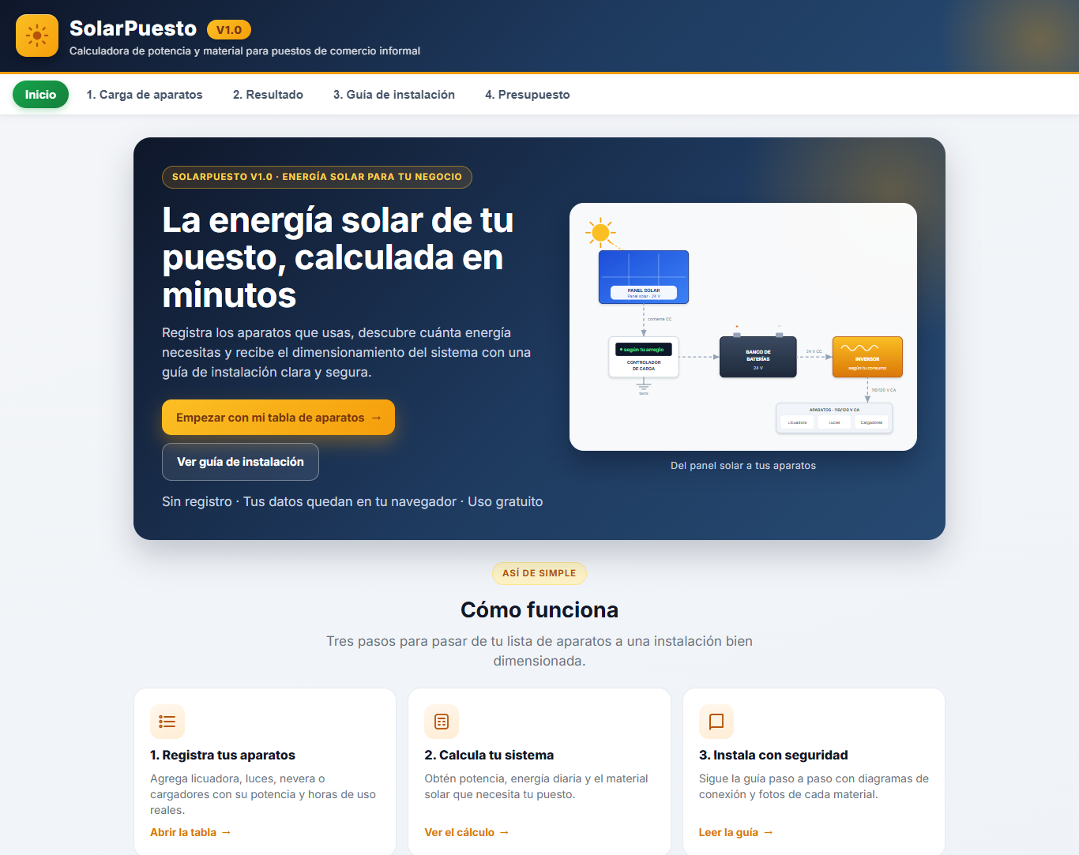
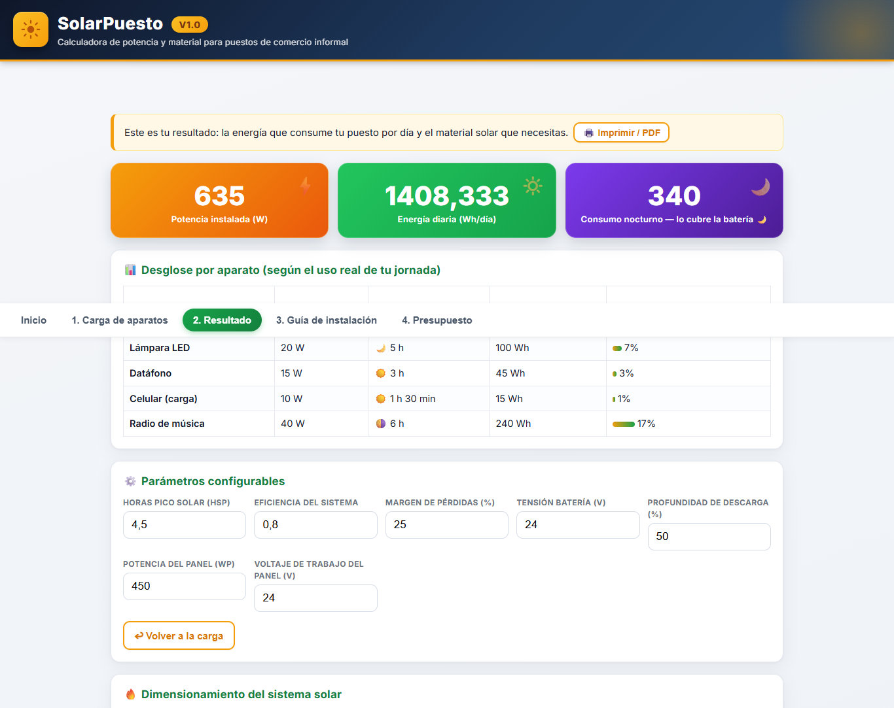
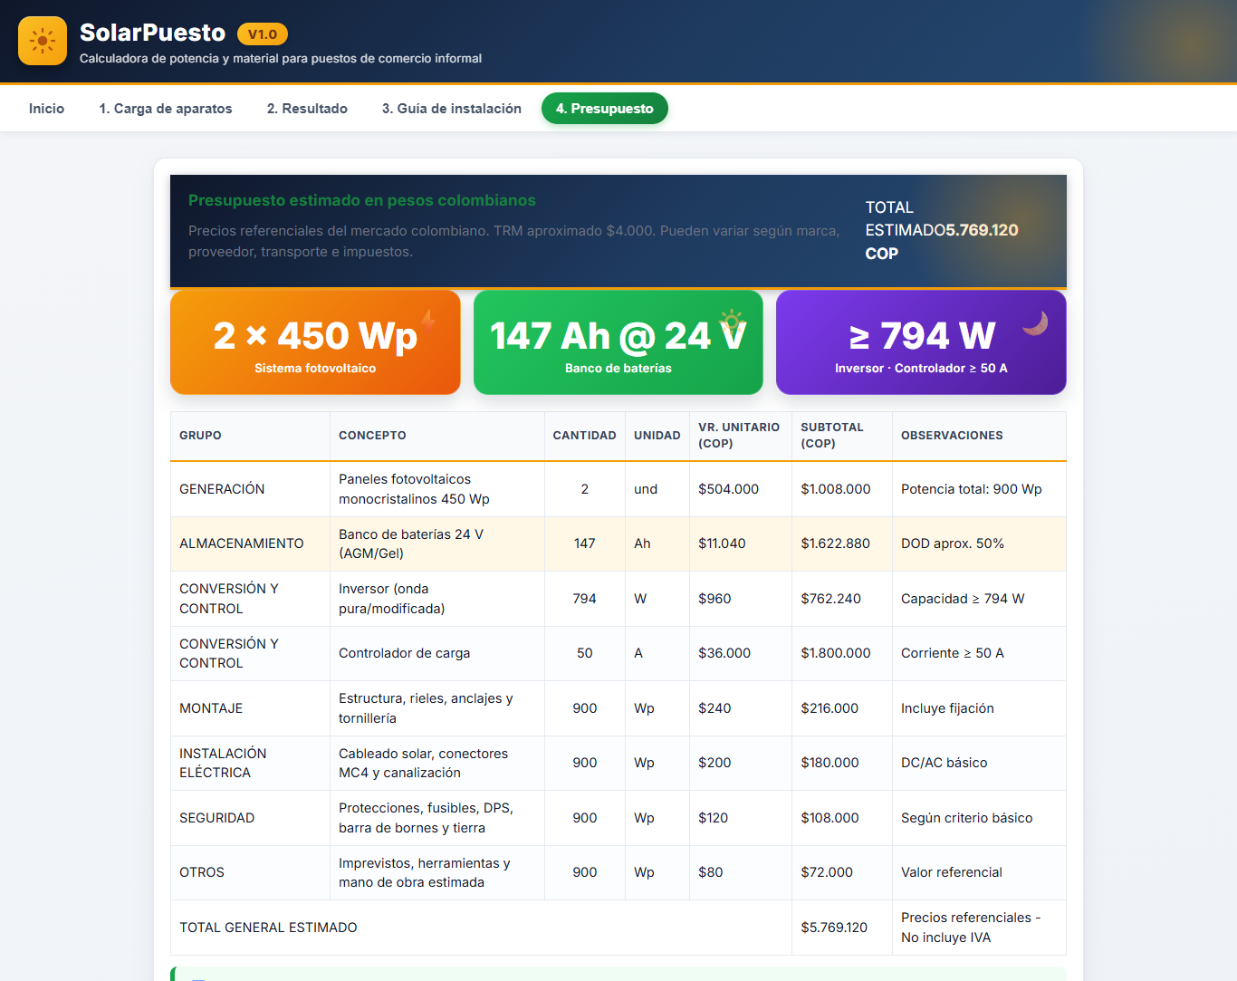
BLOQUE 4 · CONSTRUCCIÓN
☀
Recorrido por la aplicación
Cinco pestañas, en el mismo orden en que se toma la decisión de compra
INICIO
1 · CARGA
2 · RESULTADO
3 · GUÍA
4 · PRESUPUESTO
Hero, 3 pasos, accesos directos y diagrama general del sistema.
5 ejemplos, tabla CRUD, uso total en vivo, validaciones y Calcular.
3 KPIs, desglose con %, 7 parámetros, material, garantía, Imprimir/PDF.
Carrusel de 8 o 10 pasos, diagrama SVG animado, fotos y recomendaciones.
8 grupos de costo, total en COP y recomendación de 3 cotizaciones.
EVIDENCIA · INICIO
EVIDENCIA · RESULTADO
EVIDENCIA · PRESUPUESTO
SolarPuesto V1.0 · Exposición final · Ingeniería de Software II (XP – TDD) · 06/11/2026
16 / 26
Notes:
La interfaz tiene cinco pestañas y el orden no es estético: es el orden del trabajo. Inicio orienta. Carga recibe los aparatos y valida. Resultado muestra los tres indicadores, el desglose con porcentaje de participación, los siete parámetros y el material. Guía es un carrusel que pasa de 8 a 10 pasos cuando existe un cálculo, con diagrama SVG animado, fichas de materiales con fotos reales y un ejemplo de jornada. Presupuesto cierra con ocho grupos de costo en pesos. Abajo se ven tres capturas reales tomadas en Chrome sobre la versión de producción: Inicio, Resultado y Presupuesto. Son evidencia verificada, no mockups.

Slide 17
BLOQUE 4 · CONSTRUCCIÓN
☀
Funcionalidades que marcan la diferencia
Detalles de producto que se sostienen con código y con pruebas
CRUD en vivo
7 validaciones
5 ejemplos editables
KPIs + desglose
Añadir, editar y eliminar filas; el uso total se recalcula mientras se escribe.
Resumen de errores por fila y campo que bloquea el cálculo.
Casos reales cargables con un clic y ajustables después.
W, Wh/día y noche, con barra de participación por aparato.
7 parámetros
Guía viva
Presupuesto COP
Persistencia segura
HSP, eficiencia, margen, tensión, DOD, Wp y V de panel; recálculo inmediato.
Carrusel con flechas, puntos y teclado; diagrama y conexión animados.
8 grupos de costo, TRM ≈ 4.000, total y aviso de precios referenciales.
Autoguardado local, migración 12→24 V, tolerancia a JSON corrupto e impresión/PDF.
Accesibilidad y cuidado: respeto a prefers-reduced-motion, foco visible, tabla con scroll horizontal en móvil y avisos PELIGRO / ATENCIÓN / CONSEJO.
SolarPuesto V1.0 · Exposición final · Ingeniería de Software II (XP – TDD) · 06/11/2026
17 / 26
Notes:
Estas ocho funcionalidades son las que conviene destacar en una demostración. El CRUD recalcula en vivo; las validaciones no solo marcan en rojo sino que agrupan y bloquean; los ejemplos son editables; los KPIs incluyen un desglose con porcentaje de participación que revela cuál aparato manda; los siete parámetros recalculan al instante; la guía es un carrusel navegable con teclado y diagramas SVG animados; el presupuesto expresa todo en pesos colombianos con su advertencia de que es referencial; y la persistencia local incluye migración de tensión, tolerancia a datos corruptos e impresión a PDF. Añado un punto de calidad: se respeta prefers-reduced-motion, hay foco visible y la tabla tiene scroll horizontal en móvil.

Slide 18
BLOQUE 5 · PROCESO
☀
Metodología: XP + TDD
12 semanas, iteraciones semanales y revisión cada viernes
1. Escribir el test
2. Ver que falla
3. Implementar en lib/
4. Test en verde
5. Refactor
›
›
›
›
Prácticas XP aplicadas
Cambio de equipo (Acta 005)
Historias de usuario HU-01 … HU-05 como unidad de alcance.
Por indisponibilidad del segundo programador, la carga se reasigna a un único desarrollador (Heyner Aldana). Se sustituye la programación en parejas por un flujo individual y dejan de aplicarse la revisión cruzada y la propiedad colectiva del código. Se conserva íntegramente TDD y se compensa con salida completa de la suite más evidencia en navegador por cierre de sprint.
Iteraciones semanales: revisión los viernes (2 h) + 8 h autónomas.
Programación en parejas al inicio; TDD conservado siempre.
Actas 001 … 007 como registro de decisiones y compromisos.
NOMBRE
ROL
RESPONSABILIDAD
Miguel Antonio Urbano Silva
Docente / gestor
Aprueba hitos M1–M5 y revisa entregables
Heyner Alberto Aldana Herrera
Autor y desarrollador único
Arquitectura, fórmulas, contexto, código y seguimiento
Brayan Steven Rios
Programador (fase inicial)
Interfaz, pruebas y TDD
SolarPuesto V1.0 · Exposición final · Ingeniería de Software II (XP – TDD) · 06/11/2026
18 / 26
Notes:
Se trabajó con Extreme Programming: historias de usuario, iteraciones semanales, revisión cada viernes y, sobre todo, TDD. El ciclo es escribir el test, verlo fallar, implementar en la capa lib, ponerlo en verde y refactorizar. Eso explica por qué hay 113 pruebas y por qué el defecto DEF-01 se detectó y cerró con una prueba de regresión. Un cambio organizativo importante quedó registrado en el Acta 005: por indisponibilidad del segundo programador, el proyecto pasó a un único desarrollador; se retiraron la programación en parejas, la revisión cruzada y la propiedad colectiva, pero se conservó TDD íntegramente y se reforzó con evidencia en navegador al cierre de cada sprint. La tabla muestra los roles.

Slide 19
BLOQUE 5 · PROCESO
☀
Cronograma e hitos
12 semanas · 31/08/2026 → 20/11/2026 · Gantt del proyecto
FASE
W1
W2
W3
W4
W5
W6
W7
W8
W9
W10
W11
W12
F1 Requisitos
M1 · 11/09
F2 Diseño
M2 · 25/09
F3 Desarrollo
M3 · 30/10
F4 Pruebas
M4 · 13/11
F5 Entrega
M5 · 20/11
HITO
FECHA
ENTREGABLE
M1
11/09/2026
Requisitos aprobados
M2
25/09/2026
Diseño aprobado: arquitectura, interfaz y fórmula
M3
30/10/2026
MVP funcional: cálculo de potencia y material
M4
13/11/2026
Pruebas superadas y correcciones
M5
20/11/2026
Entrega final + manuales + demostración
SolarPuesto V1.0 · Exposición final · Ingeniería de Software II (XP – TDD) · 06/11/2026
19 / 26
Notes:
El Gantt cubre 12 semanas, del 31 de agosto al 20 de noviembre de 2026: dos de requisitos, dos de diseño, cinco de desarrollo, dos de pruebas y una de entrega. Los hitos son M1 requisitos el 11 de septiembre, M2 diseño el 25, M3 MVP el 30 de octubre, M4 pruebas el 13 de noviembre y M5 entrega el 20 de noviembre. Las actas 001 a 007 registran cada reunión y sus compromisos. Una aclaración útil: los documentos finales están fechados 6 de noviembre, es decir, se cerraron anticipadamente respecto al hito M5; el cronograma no cambió, fue una entrega documental adelantada.

Slide 20
BLOQUE 6 · CIERRE
☀
Estrategia de pruebas
Cinco archivos, cinco niveles y una suite que creció con cada sprint
NIVEL
HERRAMIENTA
ALCANCE
RESULTADO
ARCHIVO
TIPO
N.º
Unitarias
Vitest
Fórmulas, validaciones y persistencia
72
formulas.test.js
Unitaria
31
Componentes
RTL + jsdom
Tabla, resultado, guía, navegación
6
validaciones.test.js
Unitaria
26
almacen.test.js
Unitaria
15
Caja negra
RTL + jsdom
Flujo completo solo con <App />
35
App.test.jsx
Componentes
6
Build
Vite
Compilación de producción
OK
cajaNegra.test.jsx
Caja negra
35
Manual / evidencias
Chrome headless
Presentación visual y flujos
9 PNG
TOTAL
113
Evolución de la suite
19
→
57
→
67
→
70
→
79
→
112
→
113
Acta 004 → diseño → Acta 005 → CRUD (Compromiso 3) → Acta 006 → DEF-01 / GUI-06 → estado vigente
Por qué la caja negra es independiente
cajaNegra.test.jsx solo importa <App /> y opera por la interfaz visible: detecta defectos de integración que las pruebas unitarias no ven. 35 casos en 6 bloques, 35/35 aprobados.
SolarPuesto V1.0 · Exposición final · Ingeniería de Software II (XP – TDD) · 06/11/2026
20 / 26
Notes:
La estrategia tiene cinco niveles. Las 72 pruebas unitarias cubren fórmulas, validaciones y persistencia; 6 pruebas de componentes cubren la tabla y la guía; 35 de caja negra recorren el flujo completo; el build de producción y las 9 capturas en Chrome cierran la verificación visual. La distribución exacta es 31, 26, 15, 6 y 35, que suman 113. La suite creció de forma orgánica: 19 pruebas en el diseño, 57, 67 en el Acta 005, 70 con el CRUD del Compromiso 3, 79 en el Acta 006, 112 y finalmente 113 al agregar la regresión GUI-06. La caja negra es deliberadamente independiente de los módulos internos: solo monta App y usa botones, campos y textos, por eso fue capaz de encontrar DEF-01.

Slide 21
BLOQUE 6 · CIERRE
☀
Resultados de la fase de pruebas
Estado vigente al 06/11/2026: todo en verde
113 / 113
5,62 s
936 ms
pruebas aprobadas
duración de la suite
build de producción
0 fallidas · 0 omitidas
5 archivos
43 módulos
0
35 / 35
9
defectos alta abiertos
caja negra
capturas de evidencia
DEF-01 cerrado
6 bloques
Chrome 1366×900
$ npm test
Test Files 5 passed (5)
Tests 113 passed (113)
Duration 5.62s
$ npm run build
✓ 43 modules transformed.
✓ built in 936ms
Qué significa el cierre
Cálculos coinciden con los casos del Acta 002.
Validaciones bloquean datos inválidos con mensajes claros.
Persistencia migra 12 V → 24 V sin perder la tabla.
Guía y presupuesto consumen el dimensionamiento correcto.
SolarPuesto V1.0 · Exposición final · Ingeniería de Software II (XP – TDD) · 06/11/2026
21 / 26
Notes:
El cierre de la fase de pruebas es limpio: 113 de 113 pruebas aprobadas, cero fallidas y cero omitidas, en 5,62 segundos. El build de producción transforma 43 módulos en 936 milisegundos y genera un paquete estático apto para publicación. No quedan defectos abiertos de severidad alta: el único hallazgo, DEF-01, está cerrado y verificado. La caja negra pasa 35 de 35 y hay 9 capturas tomadas en Chrome headless a 1366 por 900 sobre la versión de producción. A la izquierda está la salida real de los comandos npm test y npm run build. Las conclusiones del informe son que los cálculos coinciden con el Acta 002, las validaciones bloquean entradas inválidas, la persistencia migra la tensión sin perder datos y la guía y el presupuesto consumen correctamente el dimensionamiento.

Slide 22
BLOQUE 6 · CIERRE
☀
DEF-01: el defecto que validó la estrategia
Detectado por caja negra, corregido en el contrato de dimensionar()
ANTES · severidad alta
DESPUÉS · verificado
«Banco / Inversor: Sin calcular»
«2 × undefined Wp»
«undefined V · 147 Ah (DOD NaN%)»
«24 V · 147 Ah · ≥ 794 W»
«2 × 450 Wp»
«24 V · 147 Ah (DOD 50 %)»
Causa raíz y corrección
dimensionar() devolvía vpanel, pero no ppanel, tension ni dod. El presupuesto no fallaba porque usaba valores de respaldo; la guía leía undefined. Se agregaron los tres parámetros al objeto de salida para que todos los consumidores reciban los valores resueltos.
Regresión GUI-06 y lección aprendida
Se agregó GUI-06, la suite pasó de 112 a 113 pruebas y el defecto quedó cerrado. Lección: la caja negra detectó una falla de integración entre el módulo puro y la vista que las pruebas unitarias, por diseño, no podían ver.
SolarPuesto V1.0 · Exposición final · Ingeniería de Software II (XP – TDD) · 06/11/2026
22 / 26
Notes:
DEF-01 merece una diapositiva porque es la mejor demostración de que la estrategia de pruebas funcionó. Al calcular, la guía mostraba Sin calcular, paneles undefined y DOD NaN. La causa raíz no estaba en la vista sino en el contrato: dimensionar devolvía vpanel pero no ppanel, tension ni dod. El presupuesto sobrevivía porque tenía valores de respaldo, y la guía no. La corrección fue añadir los tres parámetros al objeto de salida, para que todos los consumidores reciban los valores ya resueltos. Se escribió la prueba de regresión GUI-06, la suite pasó de 112 a 113 y el defecto se cerró. La lección es que la caja negra, al montar solo App y operar por la interfaz, ve fallas de integración que las unitarias aisladas no pueden ver.

Slide 23
BLOQUE 6 · CIERRE
☀
Entregables finales
Cinco fases, tres documentos clave y evidencia verificable
FASE / HITO
ENTREGABLES
F1 · Requisitos (M1)
CONTEXTO_PROYECTO.md · Acta 002 · Gantt con hoja de RF-01…RF-07
F2 · Diseño (M2)
Modelo Matemático · Arquitectura y Stack · Plan de Pruebas · Mockup V1.0
F3 · Desarrollo (M3)
app/ React + Vite · app.zip · actas 004–007 · evidencias de capturas
F4 · Pruebas (M4)
Informe de Pruebas V1.0 · 5 archivos de test · 9 capturas · reporte Playwright
F5 · Entrega (M5)
Manual de Instalación · Manual de Usuario · informe · demo en video
Manual de Instalación V1.0
Manual de Usuario V1.0
Informe de Pruebas
SP-MI-002
SP-MU-002
V1.0
Instalación física del sistema + Anexo A de la app. Edición 2.0, 06/11/2026.
12 capítulos + anexos A/B/C. Ejemplo completo y glosario. Edición 2.0.
113/113, build, DEF-01 cerrado, trazabilidad y 9 evidencias gráficas.
SolarPuesto V1.0 · Exposición final · Ingeniería de Software II (XP – TDD) · 06/11/2026
23 / 26
Notes:
Los entregables están organizados por las cinco fases del ciclo de vida, cada una con su hito. Requisitos dejó el contexto, el Acta 002 y el Gantt con la hoja de requisitos. Diseño dejó el Modelo Matemático, la Arquitectura y Stack, el Plan de Pruebas y el mockup. Desarrollo dejó la aplicación, las actas 004 a 007 y las evidencias de captura. Pruebas dejó el informe, los cinco archivos de test, las 9 capturas y el reporte complementario de Playwright. Entrega dejó tres documentos clave: el Manual de Instalación SP-MI-002, que cubre el montaje físico y un anexo de instalación de la app; el Manual de Usuario SP-MU-002, con 12 capítulos, ejemplo completo y glosario; y el Informe de Pruebas V1.0. Los tres están en Markdown, DOCX y PDF.

Slide 24
BLOQUE 6 · CIERRE
☀
Impacto y conclusiones
Qué cambia para el puesto, para el bolsillo y para el proceso
SOCIAL
ECONÓMICO
AMBIENTAL / TÉCNICO
Español claro, sin registro y sin datos personales.
Evita sobredimensionar y comprar en varias rondas.
Sustituye generadores ruidosos y contaminantes (ODS 7).
Pensado para el celular de un vendedor sin formación técnica.
Presupuesto por 8 grupos y consejo de 3 cotizaciones.
Aprovecha 4,5 HSP y cuida la batería con DOD 50 %.
Guía para instalar con seguridad y revisión por electricista.
El sistema se paga con el ahorro frente al generador.
Cálculo reproducible, auditado y con 113 pruebas.
Seis conclusiones
1) El MVP cumple RF-01…RF-07. 2) El modelo coincide con los 5 casos del Acta 002. 3) Las validaciones protegen el cálculo. 4) La persistencia migra sin perder datos. 5) DEF-01 está cerrado con regresión. 6) El build es publicable y no quedan defectos de severidad alta.
113 / 113 pruebas · 5 casos · 7 requisitos funcionales · 0 datos enviados · 0 defectos alta · ODS 7
SolarPuesto V1.0 · Exposición final · Ingeniería de Software II (XP – TDD) · 06/11/2026
24 / 26
Notes:
El impacto se puede leer en tres dimensiones. Social: español claro, sin registro, sin datos personales, pensado para el celular y con una guía que insiste en la revisión de un electricista. Económico: evita comprar de más y en varias rondas, entrega un presupuesto por ocho grupos y recomienda comparar al menos tres proveedores. Ambiental y técnico: sustituye generadores contaminantes, aprovecha las 4,5 horas sol pico, cuida la batería con DOD del 50 % y lo hace con un cálculo reproducible y auditado por 113 pruebas. Las seis conclusiones del informe se resumen en la franja central. Cierro con la cifra que mejor define el estado del proyecto: todo en verde, sin defectos abiertos de severidad alta.

Slide 25
BLOQUE 6 · CIERRE
☀
Limitaciones y trabajo futuro
Honestidad sobre el alcance y una ruta de evolución clara
Lo que V1.0 no hace
Ruta de evolución
No reemplaza al electricista ni certifica la instalación: aplica el RETIE.
Playwright E2E real en Chrome, Firefox y Edge antes de publicar masivamente.
No es cotización: precios referenciales, sin IVA, transporte ni mano de obra real.
Lighthouse: registrar métricas de rendimiento y buenas prácticas (RFN-03).
No es estudio eléctrico: no fija calibres ni caídas de tensión.
Pruebas de accesibilidad con axe: roles, etiquetas y contraste.
No mide aparatos: usa el dato de la etiqueta y el tiempo declarado.
Exportación a PDF generada por la app, sin depender del navegador.
Persistencia solo en el navegador; sin backend, autenticación ni nube.
Llevar a la app el modelo de asequibilidad (cuota, techo, fases) y documentar precios/TRM.
Sin Lighthouse formal, sin matriz de navegadores ni E2E en la suite de 113.
Evaluar IndexedDB o API para persistencia entre equipos, sin tocar las fórmulas.
Estas limitaciones están documentadas, no ocultas: aparecen en el Manual de Usuario §1.4 y en el Informe de Pruebas §11.
SolarPuesto V1.0 · Exposición final · Ingeniería de Software II (XP – TDD) · 06/11/2026
25 / 26
Notes:
Cierro con honestidad técnica. V1.0 no reemplaza al electricista ni certifica la instalación; el RETIE sigue siendo obligatorio. El presupuesto es referencial, no una cotización; falta IVA, transporte y mano de obra real. No es un estudio eléctrico, no mide aparatos y depende de que el dato de entrada sea correcto. La persistencia es local al navegador, sin backend ni autenticación, que fue una decisión de diseño deliberada. Tampoco hay medición Lighthouse formal, matriz de navegadores ni E2E dentro de la suite de 113. Del otro lado está la ruta de evolución: Playwright, Lighthouse, axe, PDF nativo, documentación de precios y TRM, y una eventual persistencia con IndexedDB o API que no tocaría ni una fórmula gracias a la separación por capas. Todo esto está documentado en el Manual de Usuario y en el Informe de Pruebas.

Slide 26
SOLARPUESTO V1.0 · CIERRE
Dimensiona sin adivinar.
Cubre tu jornada. Instala con confianza.
«El sol no envía factura y el sistema se paga con el ahorro.»
113 / 113
5
0
ODS 7
pruebas
casos
defectos alta
energía limpia
¿Preguntas? · Heyner Alberto Aldana Herrera · Docente: Miguel Antonio Urbano Silva
Ingeniería de Software II · Exposición final · 06/11/2026
Notes:
Para terminar: SolarPuesto reemplaza la intuición por un cálculo reproducible, dimensiona el sistema a la medida del puesto, cubre la jornada inclusive de noche y acompaña la instalación con una guía segura. El sol no envía factura y el sistema se paga con el ahorro. Dejo las cifras finales sobre la mesa: 113 de 113 pruebas, cinco casos verificados, cero defectos de severidad alta y alineación con el ODS 7. Quedo atento a sus preguntas y a cualquier reproducción de los cálculos que quieran hacer con la aplicación.

